Slide 2
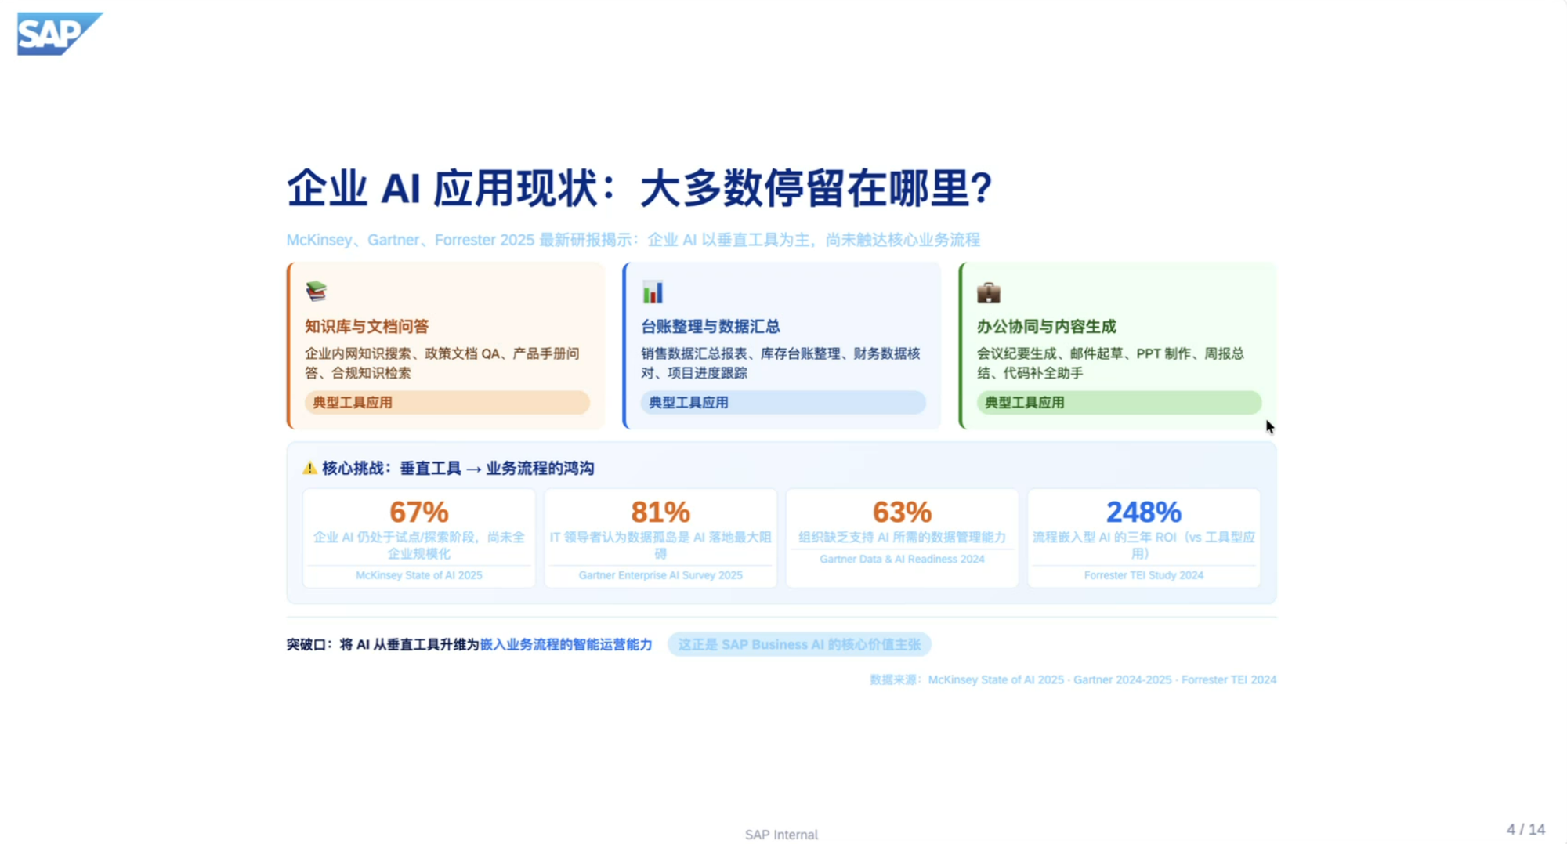

Slide 3
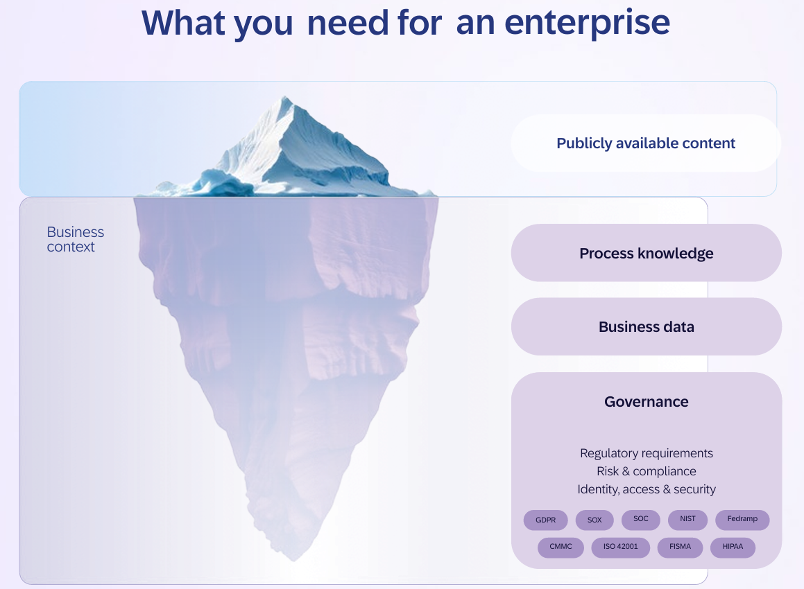
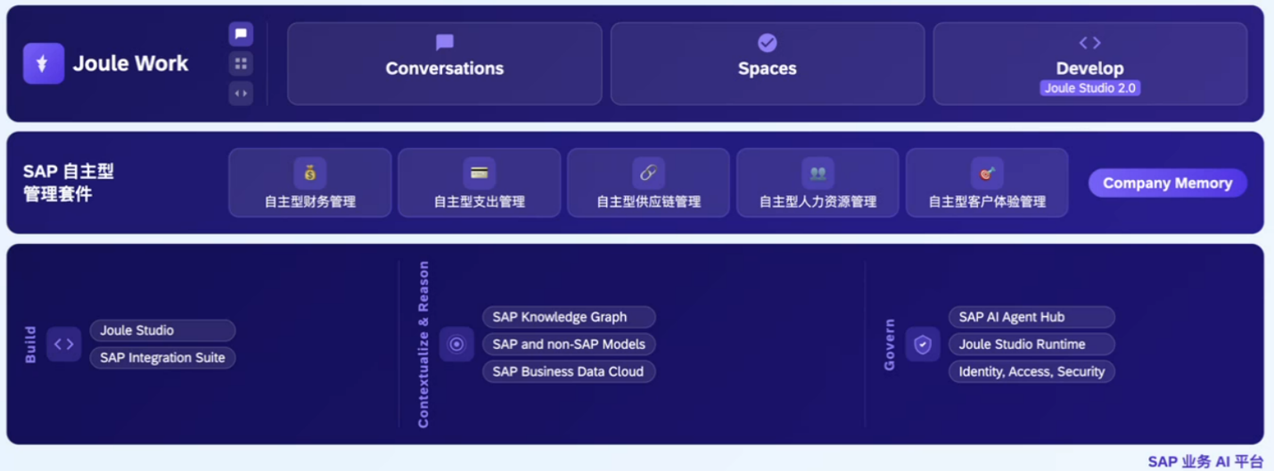
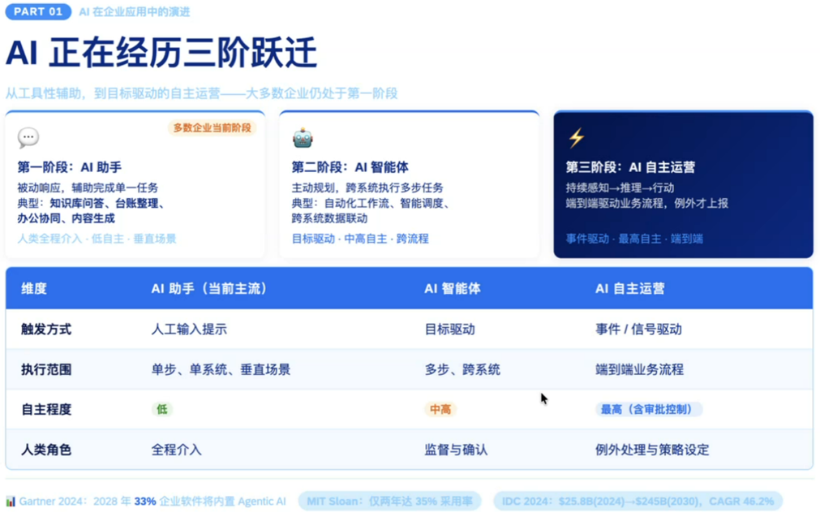
未来AI应用场景将围绕企业价值链的AI自主化展开
AI自主运营型企业
系统实时感知 → AI 分析预测 → 自动采取行动 → 异常升级人工
通过数据、AI、自动化流程和智能决策系统，让企业能够持续感知业务变化、自动分析判断并执行运营动作，减少人工干预和层层审批。
**主要特点**
AI 智能体端到端执行业务流程：AI 不再只是辅助工具，而是能自主完成从发起到收尾的完整流程。SAP 的 Autonomous Suite 部署 个领域 Joule 业务助手，编排 200+ 个专业智能体执行任务
业务目标驱动的人机交互：员工只需描述想要的业务结果（通过 Joule Work），系统自动协调工作流、数据和智能体去完成，无需在多个应用间切换录入
统一的业务上下文底座：依赖统一数据语义层（Business Data Cloud）和知识图谱（Knowledge Graph），让 AI 理解业务实体、流程和关系，而不是游离于核心系统之外
治理内建、人机协同：智能体主动识别异常、分析根因并触发处理，但在关键节点引入人工审核；全流程可控、可审计、可追溯
行业深度：通过 Industry AI 将通用能力下沉到行业特定的流程逻辑、数据模型
商业模式转变：从"卖席位"（按用户数收费）转向"卖结果"（按效果和价值计费）
**SAP智能企业案例**
某制造企业的关键物料库存低于预测安全库存：
SAP Cloud ERP 读取库存、未清订单和生产计划；
Business Data Cloud 汇聚供应商交付、价格和历史需求数据；
AI 预测未来两周存在缺料风险；
Joule 向计划员解释风险原因；
系统推荐供应商、采购数量和交付日期；
符合授权规则时自动创建采购订单；
供应商延期后，系统重新计算生产计划；
只有超出权限或涉及重大影响的事项才交由人工处理。
企业竞争的壁垒不在于体，而在于数据、流程与业务知识是否已经为智能体做好准备——先夯实数据底座、打通流程断点，AI 才能从外围工具变成业务运营的内生能力。 ---SAP 大中华区总裁原欣

Slide 4
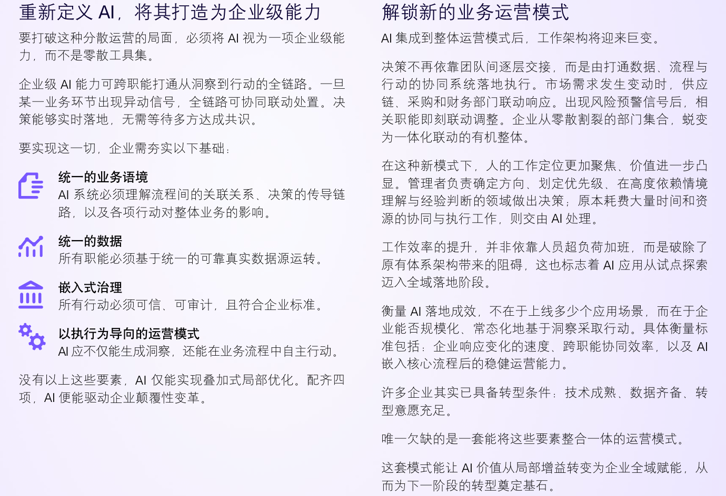

Slide 5
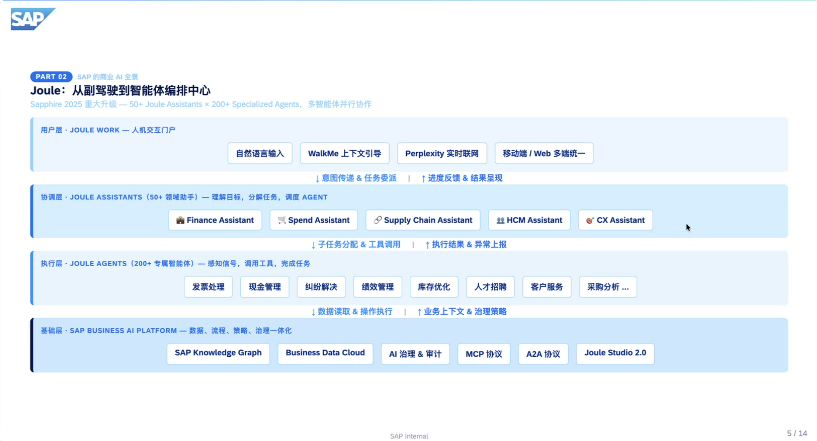

Slide 6
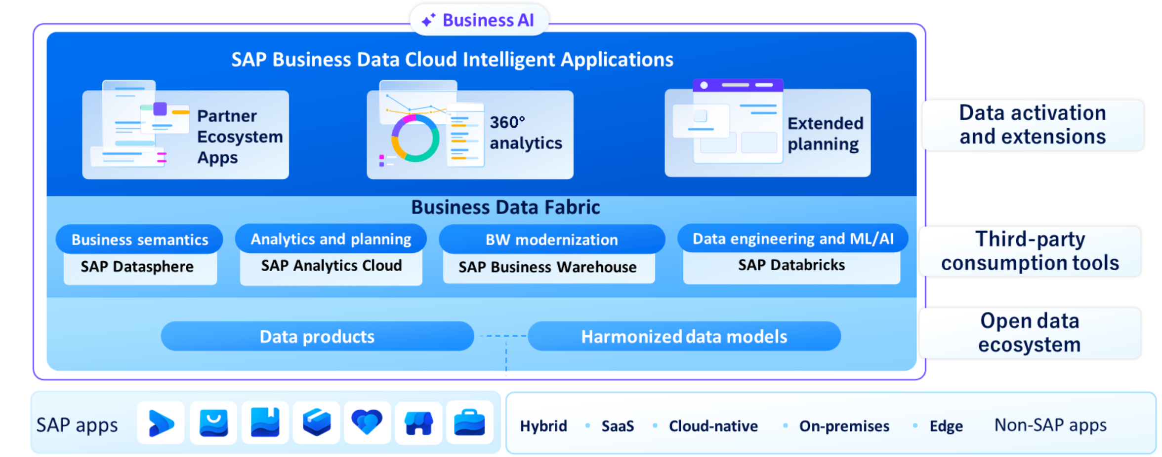
组件名称 | 核心定位 | 核心功能 | 典型产出 | 与其他组件的协作
SAP Datasphere | 数据整合与语义建模中枢 | 1. 多源数据接入（SAP / 非 SAP / 云 / 本地） 2. 数据清洗、协调与标准化 3. 语义增强（定义事实/维度/层级/业务规则） 4. 数据治理与安全管控 | 1. 统一的语义化数据产品 2. SAP 预定义分析模型（SAP-delivered Analytic Models） 3. 客户自定义分析模型 | 1. 为 Databricks 提供可信的输入数据 2. 为 Intelligent Applications 提供底层分析模型 3. 向 SAC 同步语义模型，支撑可视化分析
SAP Databricks | AI/ML 与大规模计算引擎 | 1. 分布式数据处理与特征工程 2. 机器学习模型训练与超参数优化 3. AI 模型部署与推理 4. Delta Lake 存储与 Delta Share 数据共享 | 1. 训练完成的 AI/ML 模型 2. 聚类、预测等 AI 分析结果 3. 特征库与 Delta 共享数据集 | 1. 从 Datasphere 获取标准化数据产品 2. 将 AI 结果回流到 Datasphere，丰富分析模型 3. 为 Intelligent Applications 提供算法能力
Intelligent Applications （智能应用） | 场景化业务解决方案 | 1. 整合分析模型、业务逻辑与 AI 能力 2. 自动化业务规则与预警机制 3. 端到端业务流程闭环 | 1. SAP 预定义智能应用（如供应链控制塔、财务预测） 2. 客户自定义智能应用（如专属风控/预警） | 1. 基于 Datasphere 的分析模型构建业务逻辑 2. 调用 Databricks 的 AI 模型实现预测能力 3. 通过 SAC 向业务用户展示结果与交互界面
SAP Analytics Cloud（SAC） | 可视化分析与决策入口 | 1. 基于语义模型的自助式报表 / 仪表盘（Story） 2. 计划、预算与预测（Planning） 3. 自然语言查询与洞察生成 | 1. 实时业务监控仪表盘 2. 预测分析报表 3. 业务计划与预算模型 | 直接连接 Datasphere 的语义模型，确保数据口径一致 可视化展示 Intelligent Applications 的业务结果 将分析结果回写到 Datasphere，供其他系统复用

Slide 7
汇聚多数据源，构建数据中台，提供智能化的业务语义
数据消费
精准营销
准时交付
保供降本
精益制造
AI洞察/预测/模拟
数据中台
数据应用及标准化封装
数据治理
指标体系及机器学习
数据架构
数据资产目录
销售收入指标
交期达成率
存货周转率
流失预警
价值分群
收入预测
数据标准
指标体系
客户流失指标
研发周期
毛利率
ML机器学习
人群画像
精准营销
企业画像
主题域模型
领域驱动的数据建模
数据质量
数据分布地图
营销管理
产品研发
生产制造
供应链管理
采购管理
业务指标监控
人力资源管理
财务管理
成本控制
设备管理
HSE
数据质量监控
数据汇聚与联接
结构化数据
数据规范化
数据关联
数据备份
数据集成
数据存储
非结构化数据
数据清洗
数据标签化
数据融合
字典完善
数据汇总
数据开发
脚本开发
作业开发
离线/实时数据
作业调度
源数据
物料数据
供应商数据
客户数据
资产主数据
......
销售订单
生产订单
采购订单
应收应付
......
企业上下游数据
企业对标数据
外部参考数据
……
规章制度
业务流程
绩效考核体系
……
监控运维
数据安全
数据权限
用户权限
主数据
业务数据
参考数据
管理体系
网络安全
Notes:
数据治理：构建数据中台，提升企业D2V能力
数据建设：数据跨界融合，帮省行建一统归属于省行的数字化平台
数据中台
行外信息：
企业股东及出资
历史变更
分支机构
"企业年报-
企业资产状况信息"
企业关联关系
企业行业信息
企业严重违法失信
失信被执行列表
司法拍卖
税务负面信息
重大税收违法信息
新闻舆情
企业联系方式

Slide 8

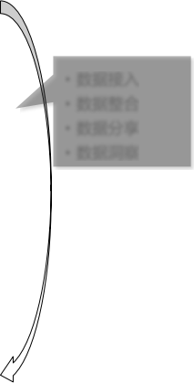
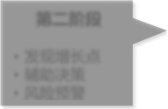


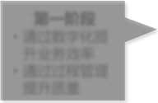

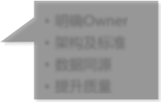







通过数据治理，制定数据架构与标准，然后建立数据中台，实现数据数据汇聚与联接，进而实现数据分析与决策
产品设计
客户需求
人工介入
决策支持
决策自动化
人工介入
人工介入
描述：发生了什么
诊断：为什么发生
研发团队
数据
决策
行动
数据 分析 与 决策
数据 汇聚 与 联接
• 数据接入
• 数据整合
• 数据分享
• 数据洞察
预测：什么将发生
指导：该做什么
第二阶段
• 发现增长点
• 辅助决策
• 风险预警
_{产品主题} 产品销售 产品发货 产品交付 产品核算 _{客户主题} 客户合同 客户清关 客户站点 客户回款 _{员工主题} 销售团队 制造团队 交付团队 订单主题
洞察预测
业务数据
业务数据
业务数据
业务数据
业务数据
第一阶段
• 通过数字化提升
业务效率
• 通过过程管理 提升质量
开票/应收
• 明确Owner
• 架构及标准
• 数据同源
• 提升质量
数据 架构 与 标准
产品
线索
机会点
客户框架合同
销售订单
生产计划
生产派工
库存管理
成品入库
客户360
物料
采购需求
采购寻源
采购订单

Slide 9
数据治理解决方案
以建设统一的数据标准为根本出发点，以数据可视化、提高数据质量、保障数据安全为工作目标，以数据的全生命管理为工作内容，构建数据治理体系。
数据治理解决方案
1.数据可视化 2.提高数据质量 3.保障数据安全 4.促进数据共享和融合
1. 战略规划及制度规范
2. 数据治理实施
3.持续维护提升
2.1. 主数据管理
2.2. 元数据管理
2.3.数据质量管理
2.4.数据安全管理
2.5.数据资产管理
技术工具支撑
数据治理规划
数据治理内容
协调决策机制
管理组织&流程
数据蓝图规划
数据定责
数据规划执行规范
…
物料主数据
客户主数据
供应商主数据
会计科目主数据
产品主数据
BOM主数据
工艺路线主数据
…
技术元数据
业务元数据
管理元数据
质量元数据
安全元数据
稽核元数据
血缘分析
影响分析
标准规则库
数据清洗与转换
数据质量状态评估诊断
数据质量改进评估
绩效指标
数据安全等级
数据密级权限
数据脱敏机制
数据加密策略
数据资产分类
数据资产全生命周期
资产全景式地图（应用者视图，管理者视图）
数据服务发布与监控
数据标准维护与完善
数据标准贯彻和执行
数据标准固化与落地
数据标准检查与反馈
随着数据治理工作的推进不断完善标准规范体系和治理工具

Slide 10
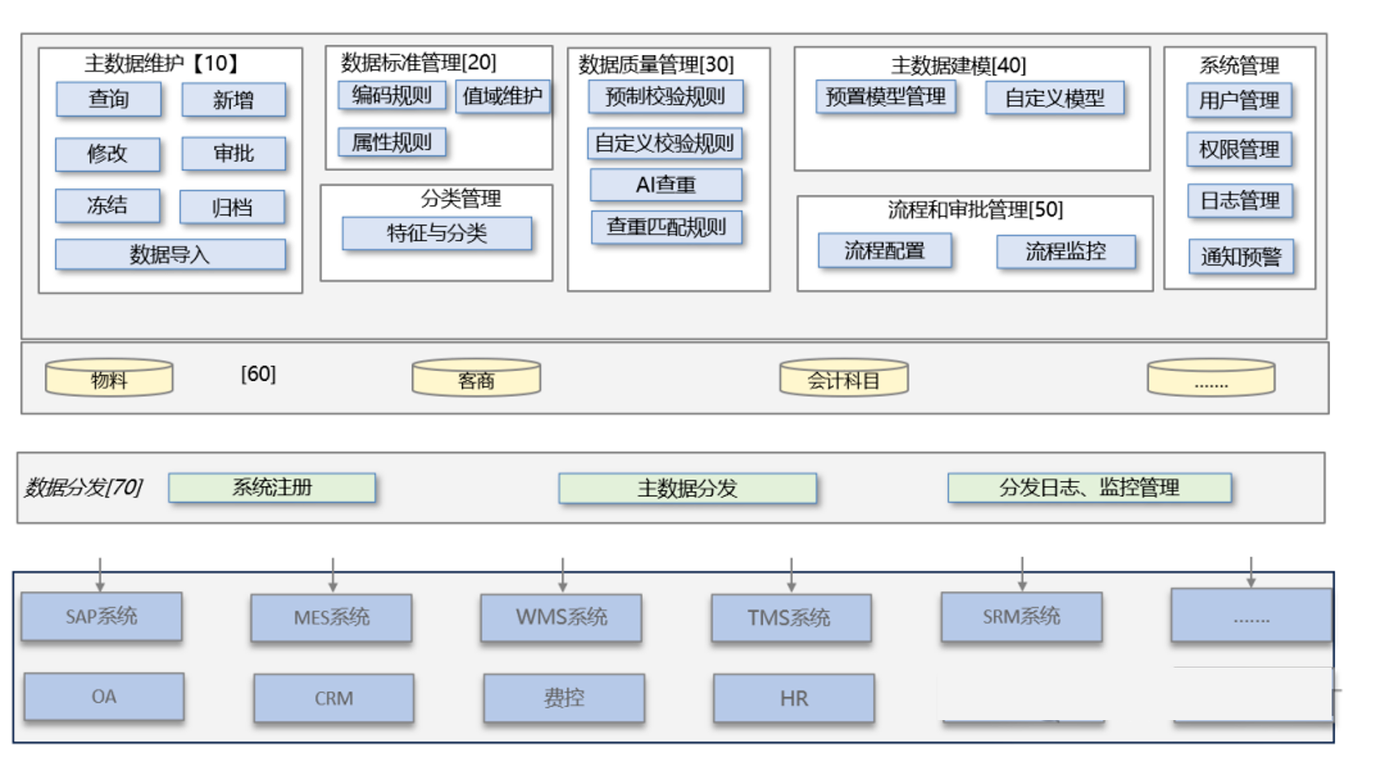
SAP MDG功能
MDM（MDG）产品的核心功能：
1. 统一数据标准
制定统一编码规则，实现一物一码
实现一数一源，一源多用
2. 智能数据治理
数据标准定义
自动识别重复数据
灵活定义数据校验规则
数据质量监控
3. 全流程管控
从主数据创建、修改、冻结的全生命周期管理
多维度权限控制
4. 无缝系统集成
支持与ERP、CRM、SCM等主流系统对接
实时数据同步
统一数据服务接口

Slide 11
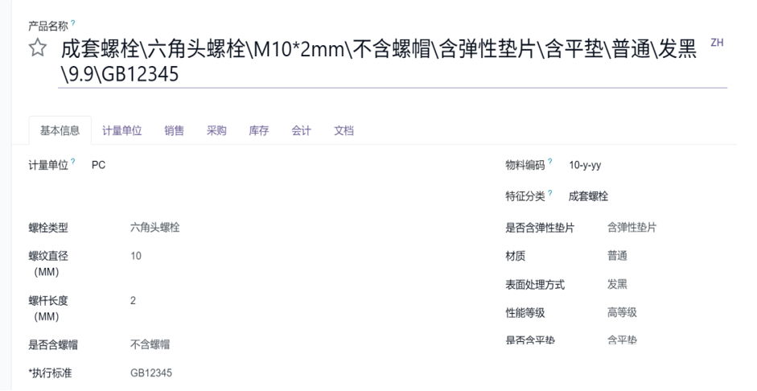
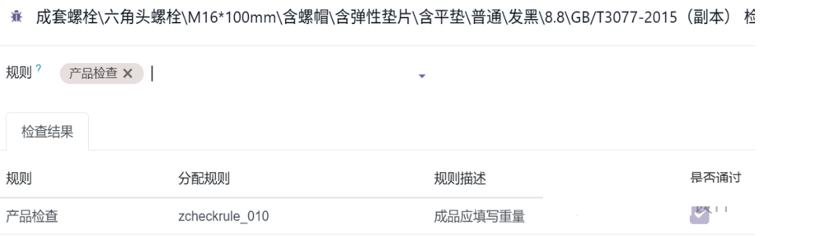
SAP MDG功能的亮点
支持SAP中所有的主数据对象（物料、客商、会计科目等）
支持多组织（公司代码、销售组织、采购组织等）
与SAP系统预配置，快速部署
支持AI查重
物料描述可以自动根据分类和特征值产生
支持对主数据定义各种校验规则和质量监控
支持多语言，全球使用
字段规则灵活定义：比如根据特征属性及拼接符（如\）确定物料的描述
支持自定义数据检查规则

Slide 12
1. 数据资产目录

Slide 13
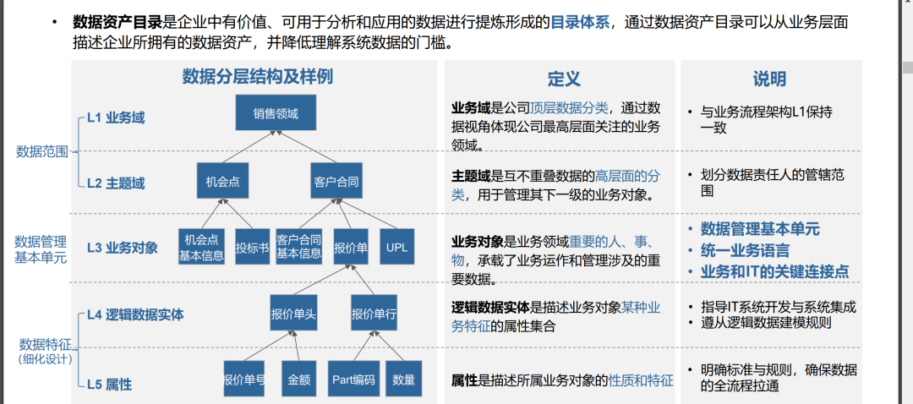
数据资产目录

Slide 14
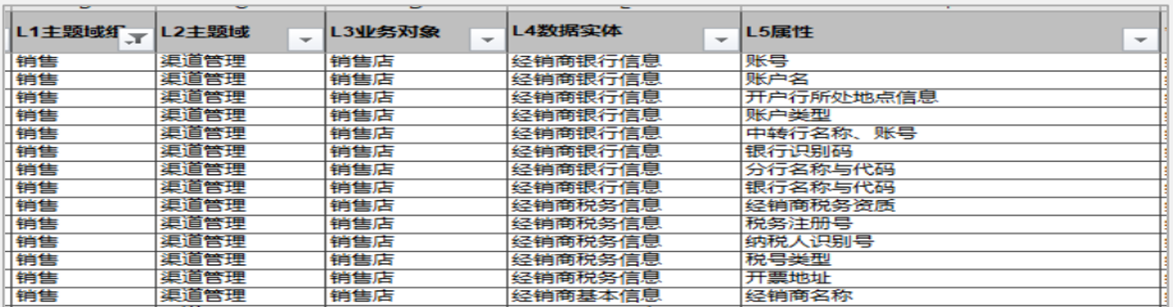
数据资产目录
数据资产目录就是指对下面的每个Level进行梳理。L1、L2、L3、L4分别是什么，有什么
分级 | 业务划分 | IT系统 | 举例 | 备注
L1 | 业务域 | CRM系统 | 销售 | 业务视野，主要是分类用
L2 | 主题域 | 模块 | 市场管理、商机管理、客户管理、销售管理、发货管理、开票管理 | 业务视野，主要是分类用
L3 | 业务对象 | 业务对象 | 销售订单 | 业务视野，这个是重点
L4 | 逻辑数据实体 | 表 | VBAK代表销售订单抬头，VBAP代表行项目 | IT视野
L5 | 属性 | 字段 | 销售订单类型：AUART 工厂：WEKRS

Slide 15
2. 数据标准

Slide 16
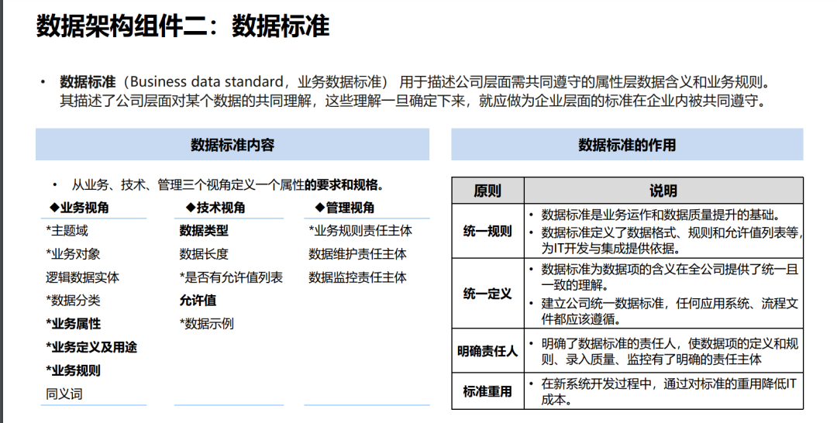

Slide 17
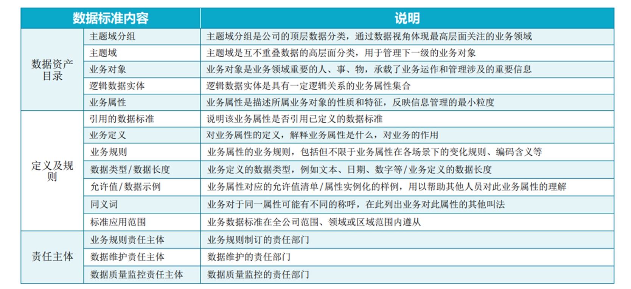
数据标准

Slide 18
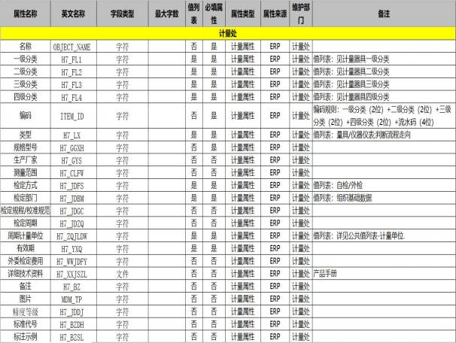
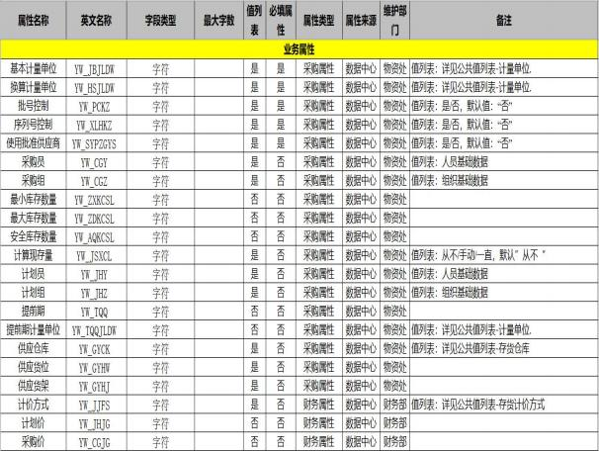
数据标准： 规范示例
基于企业已有数据模型及业务表单 ，对业务上认为重要的、跨部门或跨系统共享的数据元进行属性统一定义

Slide 19
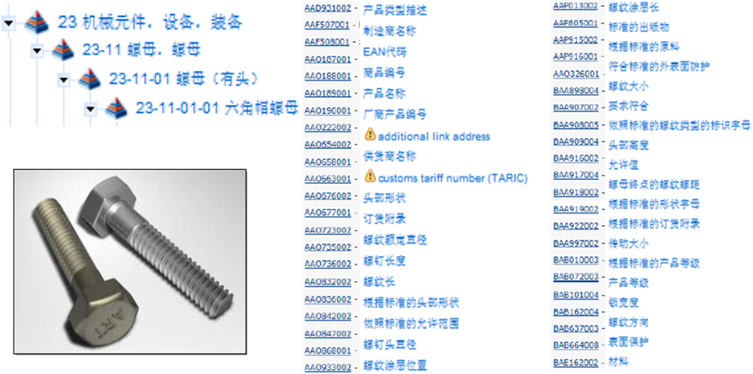
数据标准要进一步精细化，尤其是属性标准和属性值标准

Slide 20
3. 数据质量

Slide 21
数据质量的维度
维度 | 解释 | 核心问题
完备性 | 是否存在所有必要的数据字段；是否数据记录是全的； | 所有必要的数据都存在吗？有没有缺失的记录或字段？
准确性 | 数据正确表示了真实实体的程度，即观测值与真实值之间的接近程度 | 数据是否准确反映了它意图描述的“真实世界”实体或事件？
一致性 | 数据值在数据集内和数据集之间表达的相符程度，也可以表示系统之间或不同时间的数据集大小和组成的一致程度 | 同一数据在不同地方的表现形式是否一致？逻辑关系是否冲突？
及时性 | 数据是否在合适的时间内更新，确保其在需要的时候是最新的 | 数据的“新鲜度”和“可用延迟”是否符合业务预期
唯一性 | 数据集内的任何实体不会重复出现，意味着数据在数据集中没有重复或冗余的记录 | 数据集中，同一个现实实体是否只被表示了一次？
合理性 | 数据模式符合预期的程度 | 数据的值、类型或格式是否符合常识或特定领域内的预期模式
引用完整性 | 引用的完整程度 | 数据之间的关联关系是否完整、有效
有效性 | 数据是否符合业务规则和标准要求 | 数据是否符合预先定义的业务规则、语法格式
Notes:
1. 完备性
核心问题： 所有必要的数据都存在吗？有没有缺失的记录或字段？
解释： 指数据是否完整，没有遗漏。这包括记录级别的完备（如应该有1000条记录，实际只有950条）和属性级别的完备（如一条客户记录中，“联系电话”字段为空）。
示例： 一个“客户信息表”中，有10%的记录的“电子邮箱”字段是空的。在进行电子邮件营销时，这些客户就无法被覆盖。这里的“电子邮箱”就是业务上“必要的数据”。
2. 准确性
核心问题： 数据是否准确反映了它意图描述的“真实世界”实体或事件？
解释： 数据值与公认的、可验证的权威来源（现实值）一致的程度。这是数据质量最核心、最直观的维度。
示例：
不准确： 员工档案中，某位员工的出生日期被错误录入为 1995-13-45（月份和日期无效）。
准确： 该员工的出生日期与身份证件完全一致，为 1995-07-21。另一个典型例子是仓库系统中，某个货位的库存数量记录为“100件”，但实际盘点只有“95件”。
3. 一致性
核心问题： 同一数据在不同地方的表现形式是否一致？逻辑关系是否冲突？
解释： 一致性关注两点：一是格式一致性（如日期都采用 YYYY-MM-DD 格式），二是逻辑一致性（如在不同系统中，同一实体的相同属性值是否一致，或数据间的关联关系是否合理）。
示例：
格式不一致： 在A系统中，国家代码存储为 CN，在B系统中存储为 China。
逻辑不一致： 在CRM系统中，客户X的“客户等级”为“VIP”，但在订单系统中，同一客户X的“折扣率”却适用普通客户标准。或者，财务报表的子项之和不等于总计。
4. 及时性
核心问题： 数据在需要的时候是否“足够新”且可用？
解释： 指数据的“新鲜度”和“可用延迟”是否符合业务预期。及时性是数据价值随时间流逝而衰减的关键因素。
示例： 一个股票交易应用，其股价数据如果延迟15分钟，对高频交易者来说就完全失去了价值。对于月度销售报告，每月5号产出上个月的数据可能是及时的，但如果是每日决策需要的实时销售看板，数据延迟1小时就可能被视为不及时。
5. 唯一性
核心问题： 数据集中，同一个现实实体是否只被表示了一次？
解释： 确保实体（如客户、产品、设备）在数据集中没有重复、冗余的记录。这是主数据管理（MDM）的核心目标之一。
示例： 客户“张三”，因为录入时姓名格式不同（如“张三”、“张 三”、“张三先生”），或使用了不同手机号，在系统中被创建了三条记录。这会导致营销成本浪费、客户服务体验差和报表统计失真。
6. 合理性
核心问题： 数据的值、类型或格式是否符合常识或特定领域内的预期模式？
解释： 有时也被称为“有效性”的一部分，但更侧重于通过常识、统计分布或业务常态来判断数据是否“靠谱”，而不一定依赖于严格的业务规则。
示例：
员工的“年龄”字段值为 150。
某款畅销手机的“日销量”平时为1000台左右，某天突然变为 0 或 100000，而没有合理的促销或缺货解释。
温度传感器传回的数据是 -1000°C（在常规地球环境下不合理）。
7. 完整性
注意： 此处的“完整性”在DMBOK语境下特指引用完整性，与第一个“完备性”不同。这是数据建模和数据库设计中的关键概念。
核心问题： 数据之间的关联关系是否完整、有效？
解释： 主要指外键关系是否被破坏。即一个表（子表）中引用的另一个表（父表）的键值必须存在于父表中。
示例： 在“订单表”中，有一条订单的“客户ID”字段值为 C10086，但在“客户信息表”中却找不到ID为 C10086 的客户记录。这就破坏了引用完整性，这条订单成了“孤儿记录”。
8. 有效性
核心问题： 数据是否符合预先定义的业务规则、语法（格式）和范围？
解释： 数据是否满足特定的格式、类型、值域等约束条件。它通常可以通过技术规则进行校验。
示例：
格式有效性： “电子邮件地址”必须包含 @ 符号和有效域名。
值域有效性： “性别”字段只能输入预先定义的代码，如 M（男）、F（女）、U（未知）。
业务规则有效性： “订单发货日期”不能早于“订单创建日期”；“保险合同生效日期”必须在“投保人出生日期”之后。

Slide 22
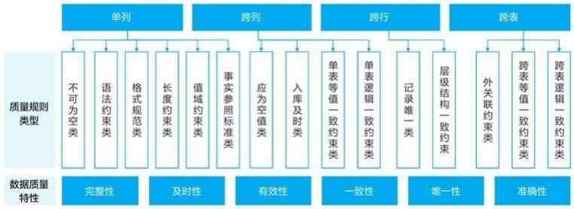
全面监控企业业务异常数据（数据质量规则）
数据质量规则是判断数据是否符合数据质量要求的逻辑约束。在整个数据质量监控的过程中，数据质量规则的好坏直接影响监控的效果，因此,如何设计数据质量规则很重要。
依据数据在数据库落地时的质量特性及数据质量规则类型，设计如下四类数据质量分类框架：
1 单列数据质量规则：关注数据属性值的有无以及是否符合自身规范的逻辑判断。
2 跨列数据质量规则：关注数据属性间关联关系的逻辑判断。
3 跨行数据质量规则：关注数据记录之间关联关系的逻辑判断。
4 跨表数据质量规则：关注数据集关联关系的逻辑判断。
华为结合ISO8000数据质量标准、数据质量控制与评估原则（国标SY/T 7005—2014），共设计了15类规则
数据质量规则

Slide 23
数据质量管理
企业数据来源于多个不同的业务系统，数据流转、处理环节多，用“垃圾进，垃圾出”原则保证数据质量已成为数字化转型企业的共识。
企业数据质量管理是一个系统性的工程，数据质量从数据质量原则、数据质量规则、数据质量监控、数据质量持续改进流程等四个方面展开，有机结合形成联动。
数据质量原则
数据质量规则
数据质量监控
数据质量改进流程
数据质量原则：
完整性：数据在创建、传递过程中无缺失和遗漏，包括实体完整、属性完整、记录完整、字段值完整；
及时性：及时记录、传递、抽取、和展现相关数据；
一致性：遵循统一的数据标准，取自唯一来源的管理系统；
准确性：真实、准确的记录原始数据，无虚假数据和信息；
唯一性：同一数据、同一对象实例只能有唯一的标识符，一个实体对象只能出现一次；
有效性：数据的值、格式和展现形式符合数据定义的要求。
数据质量规则：
单列数据质量规则。关注数据属性值的有无以及是否符合自身规范的逻辑判断，比如字段是否为空，语法约束，格式规范，长度约束和值约束；
跨列数据质量规则。关注数据属性间关联关系的逻辑判断，比如逻辑关联，时间关联等；
跨行数据质量规则。关注数据记录之间关联关系的逻辑判断，比如唯一记录，层级结构一致等；
跨表数据质量规则。关注数据集关联关系的逻辑判断。
数据标准
界定质量问题
确定监控内容
设计质量问题解决方案
数据质量规则
执行改进/修复
获取异常数据
执行数据质量评测
分析异常数据
确认数据质量达成情况

Slide 24
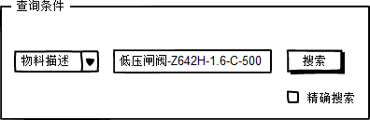
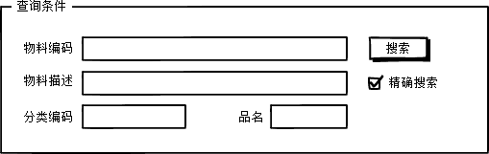

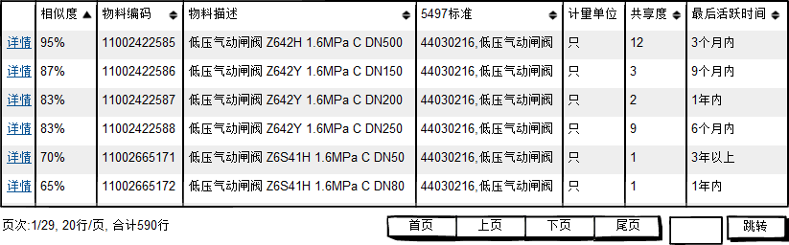

中某油基础数据管理的实践
1.重点提升MDM平台主数据查询功能，推行先查询后申请的数据管理模式
申请环节：从源头保证数据质量，减少数据退回
审核环节：保证处理效率
编码查询
编码申请
预检查
MDM规范性检查
地区公司
审核
授权组长单位审核
给码入库
模糊搜索
精确查询
缩短主数据申请时间
减少无效申请审核工作量
当用户通过主数据查询功能，可大大缩短获得编码的时间；创建申请一条物资主数据的时间通常在2天左右，而通过查询功能查询到编码，再进行分发申请，通常可在0.5天内完成。
查询选用一条编码耗时1分钟，申请一条编码耗时5分钟，每个审核节点耗时3分钟，总共需要14分钟，减少无效申请审核工作量。
用户可以仅输入物料描述或描述的片段进行一键模糊查询，使用更简单方便；
这是十二五新支持的查询方式，类似搜索引擎的搜索，可使用户查询操作大大简化
用户可以通过输入具体信息进行精确查询，支持多种查询条件的组合，查询结果更聚焦更准确；
十二五重点就查询性能进行了提升，对查询条件进行了优化，做到更快速更便捷
查询结果页
保证数据唯一性
推行先查询再申请的政策，从源头避免数据重复申请，减少提报重码的可能。
用户进行模糊查询时，平台根据描述的相似度进行打分，优先显示相似度高的数据，便于用户找到最相近的物料
查询结果可以按该数据的共享度和活跃时间进行排序，辅助用户查询选用物料

Slide 25
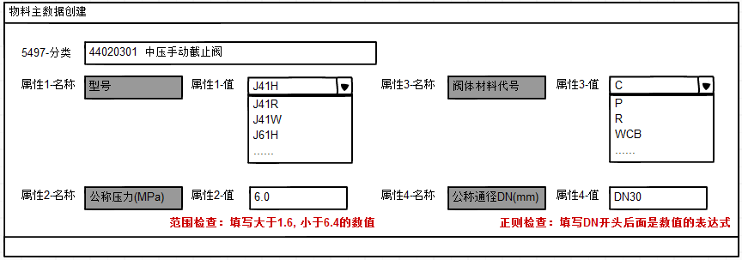
中某油基础数据管理的实践
2. 通过属性阈值管理从数据申请源头，保证数据填写的规范性
申请环节：从源头保证数据质量，减少数据退回
审核环节：保证处理效率
编码查询
编码申请
预检查
MDM规范性检查
地区公司
审核
授权组长单位审核
给码入库
通过属性阈值管理，使用户在申请主数据填写属性时，只能从下拉列表中选择有效值，在申请阶段避免申请无效或格式不正确的属性值，从而从数据申请源头保证数据填写的规范性。
基于质量工具技术，将复杂的数据规则固化到MDM平台的申请界面，在用户申请时进行校验，即时提示错误和警告信息，在最前端控制数据规范性。存在错误信息则不允许提交，存在警告信息则可说明理由后进行提交。
缩短主数据申请时间
通过属性阈值管理，从源头保证了数据完整性、规范性。减少由于数据不规范被退回而增加的数据申请时间。
用户在填写“型号”、“阀体材料代号”属性时，都只能从下拉列表中选择有效值，在申请阶段避免申请无效或格式不正确的属性值
保证数据完整性、规范性
通过属性阈值管理，从源头保证了数据完整性、规范性。
输入“公称压力”属性时，会验证填写的值需在1.6~6.4之间，这是中压阀门的公称压力区间范围。避免错把“低压”或“高压”的阀门在“中压手动截止阀”品名下申请。

Slide 26
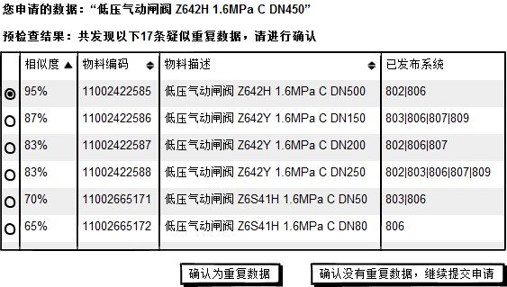
中某油基础数据管理的实践
3.通过数据质量预检查从数据申请源头，保证数据填写的唯一性
申请环节：从源头保证数据质量，减少数据退回
审核环节：保证处理效率
编码查询
编码申请
预检查
MDM规范性检查
地区公司
审核
授权组长单位审核
给码入库
十二五提升中，增加了预检查节点，当用户完成数据填写后，MDM平台的后台执行模糊排重，将用户申请的数据与全编码库数据进行模糊匹配，并将相似度高的数据显示给用户，确认是否重复，保证数据唯一性。
缩短主数据申请时间
通过数据预检查，使用户在申请环节即确认了数据是否重复。减少由于数据疑似重复被退回而增加的数据申请时间。
保证数据唯一性
通过数据预检查，保证了数据申请阶段提交的数据质量，用户提交时进行的模糊排重确认保证了数据唯一性。
当用户确认与编码库中某条数据重复，则直接发起分发申请，使用该编码。
当用户确认所申请数据与编码库中数据不重复，则继续提交。在申请环节保证了数据唯一性。

Slide 27
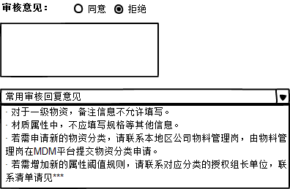
中某油基础数据管理的实践
4. 审核环节提高处理效率
申请环节：从源头保证数据质量，减少数据退回
审核环节：保证处理效率
编码查询
编码申请
预检查
MDM规范性检查
地区公司
审核
授权组长单位审核
给码入库
质量工具辅助审核：由于可量化的质量规则，在预检查阶段，已由数据质量规则引擎统一检查，其中的错误信息均已在申请阶段屏蔽掉，需要人工审核的警告信息做出标识，便于审核人员在审核阶段进行针对性审核。
提高主数据审核效率
△ 警告：公称通径应填写为DN开头加数字的格式，例如DN50。
数据校验工具按照数据质量规则遍历所有属性字段，其中错误部分进行错误信息提示，不允许提交，存疑的部分进行警告信息提示，由申请人在申请阶段说明原因，供审核人在审核阶段参考。
通过数据质量规则引擎的辅助，审核人员的审核内容更明确，效率更高。
审核意见的标准化使审核工作填写审核意见时更高效。
申请人理由：该物资为进口阀门，采用英制表示法，无法换算为公制DN表示法。
审核意见标准化：将常见的数据问题和对应的审核意见进行总结，形成标准化审核意见模板列表，审核人员审核时可直接选取，适当修改
保证审核的标准化
将数据检查规范划分为可量化规则，形成数据质量规则库由程序统一检查，不可量化规则，形成《数据检查手册》。审核更标准化，尺度更统一。

Slide 28
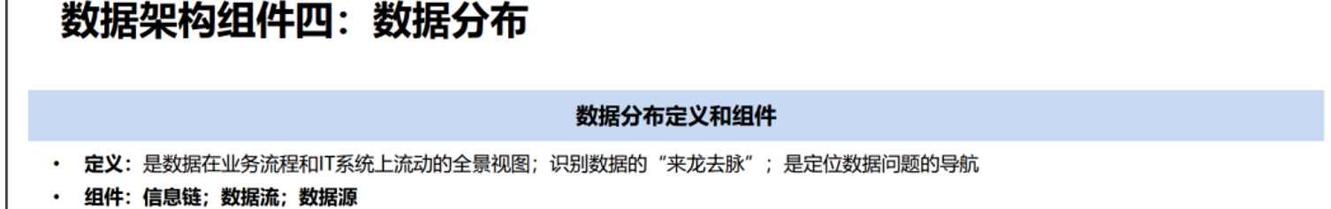

Slide 29
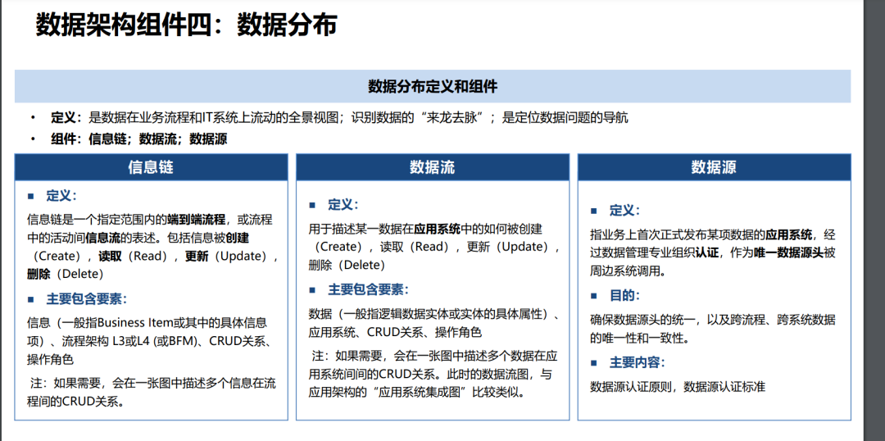
数据分布地图

